Slide 1

OSS프로젝트 최종발표
동국대학교 공지사항 및 학사일정 통합형 웹 애플리케이션
동국대학교 알리미
11조 십원조
전병현
2019112481 산업시스템공학과
박주한
2019110359 사학과
성민제
2019111770 의생명공학과

Slide 2
목차
프로젝트 개요
1
기대 효과
프로젝트 기능
프로젝트 소개
개발 아키텍처
2
개발 결과 보고
역할 분담
개발 결과
시연
3
시연 시나리오 1
시연 시나리오 2
시연
시연 시나리오 3

Slide 3

프로젝트 개요
개발 배경
여러 페이지에 분산되어 있는 동국대학교 공지사항의 불편함
공지사항 찾는데 번거롭거나 필요하지 못하는 경우가 빈번히 발생
등록금과 같이 학사 일정을 까먹는 경우
공지사항 통합, 학사일정과 공지사항 알림 기능에 대한 필요성
동국대학교 학생들의 공지사항 및 학사일정 인지를 돕기 위한
알림 웹 애플리케이션 개발

Slide 4
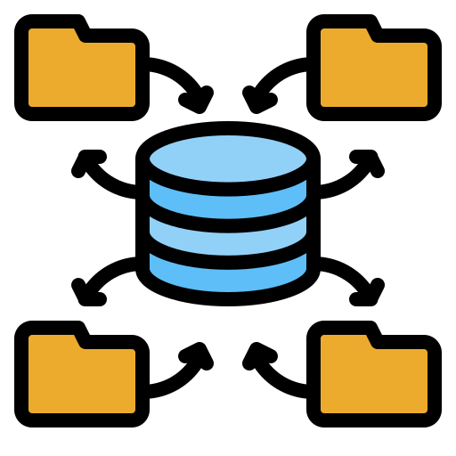


기대효과
분산되어 있는 동국대학교 공지사항의 불편함 해결
공지사항 및 학사일정 알림을 통한 인지 도움

Slide 5



프로젝트 기능
회원가입 및 로그인
학사 일정 제공 기능
공지사항 알림 기능
사용자별 공지사항 개인화
이용 날짜에 맞는 학사 일정과 예정 일정 표시 및 알림
정보를 받기 원하는 공지사항 카테고리의 알림 기능 제공

Slide 6
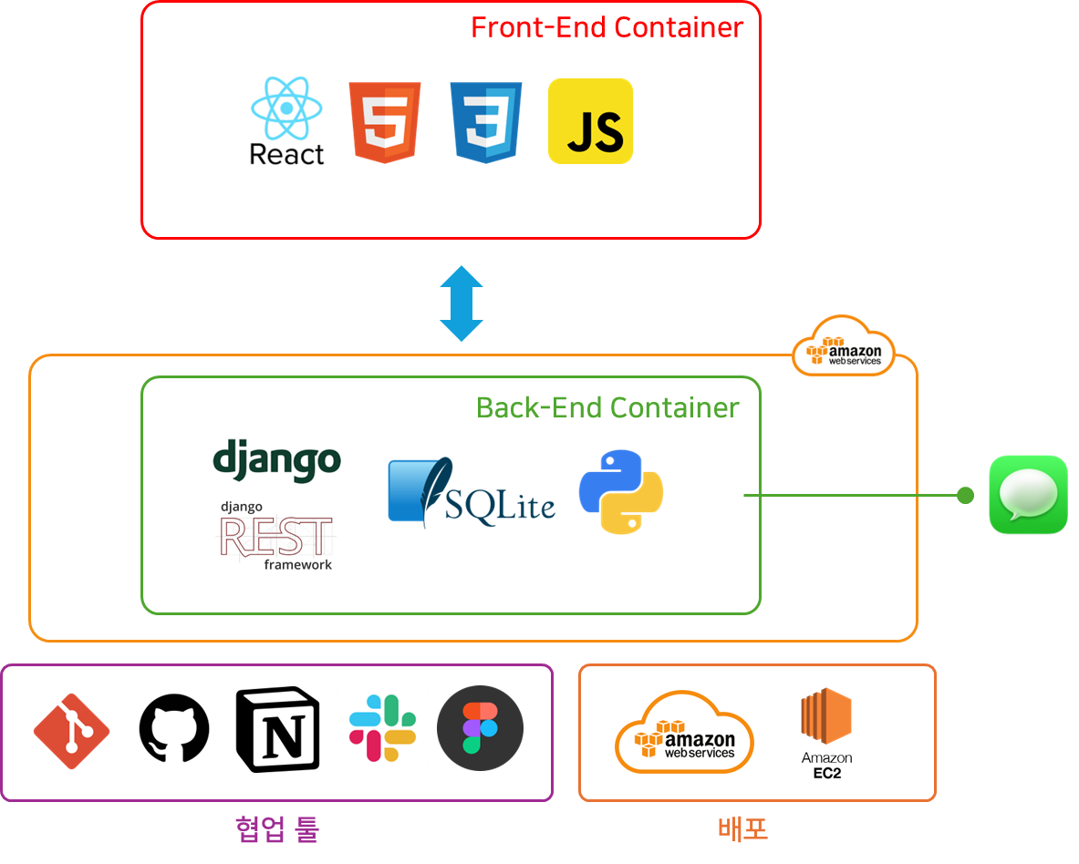
개발 아키텍처

Slide 7
역할 분담
주요 역할
세부 역할
팀장
전병현
BE
회원관리 API, 카테고리 API 구현
API 연동을 위한 설정
메시지 알림기능 구현
팀원
박주한
FE
로그인 페이지 구현
회원가입 페이지 구현
팀원
성민제
FE
메인 페이지 구현
FE-BE 간 API 연동

Slide 8
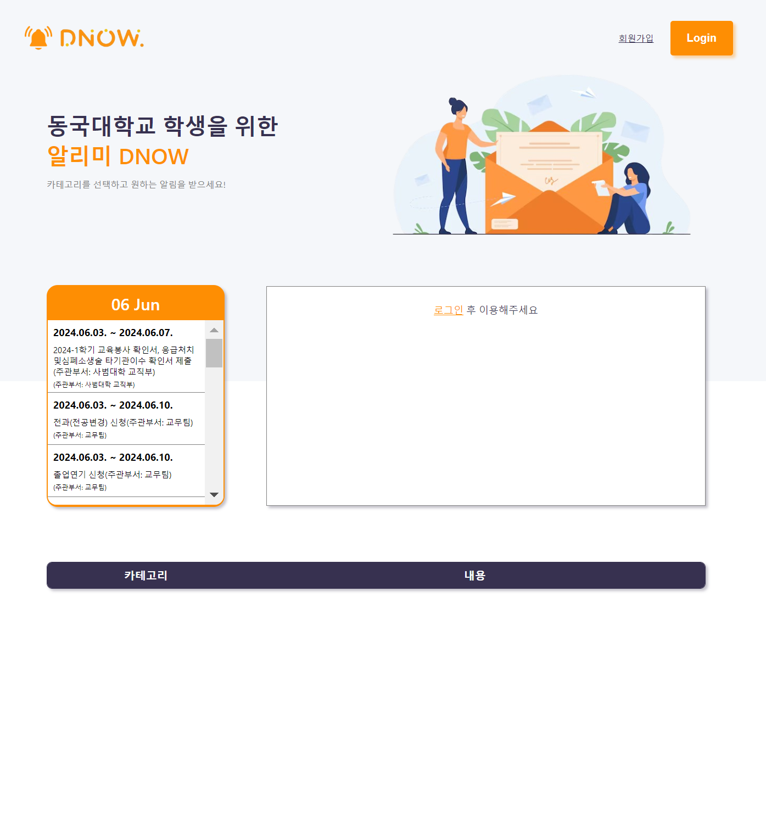
개발 결과 – 메인(로그인 X)

Slide 9
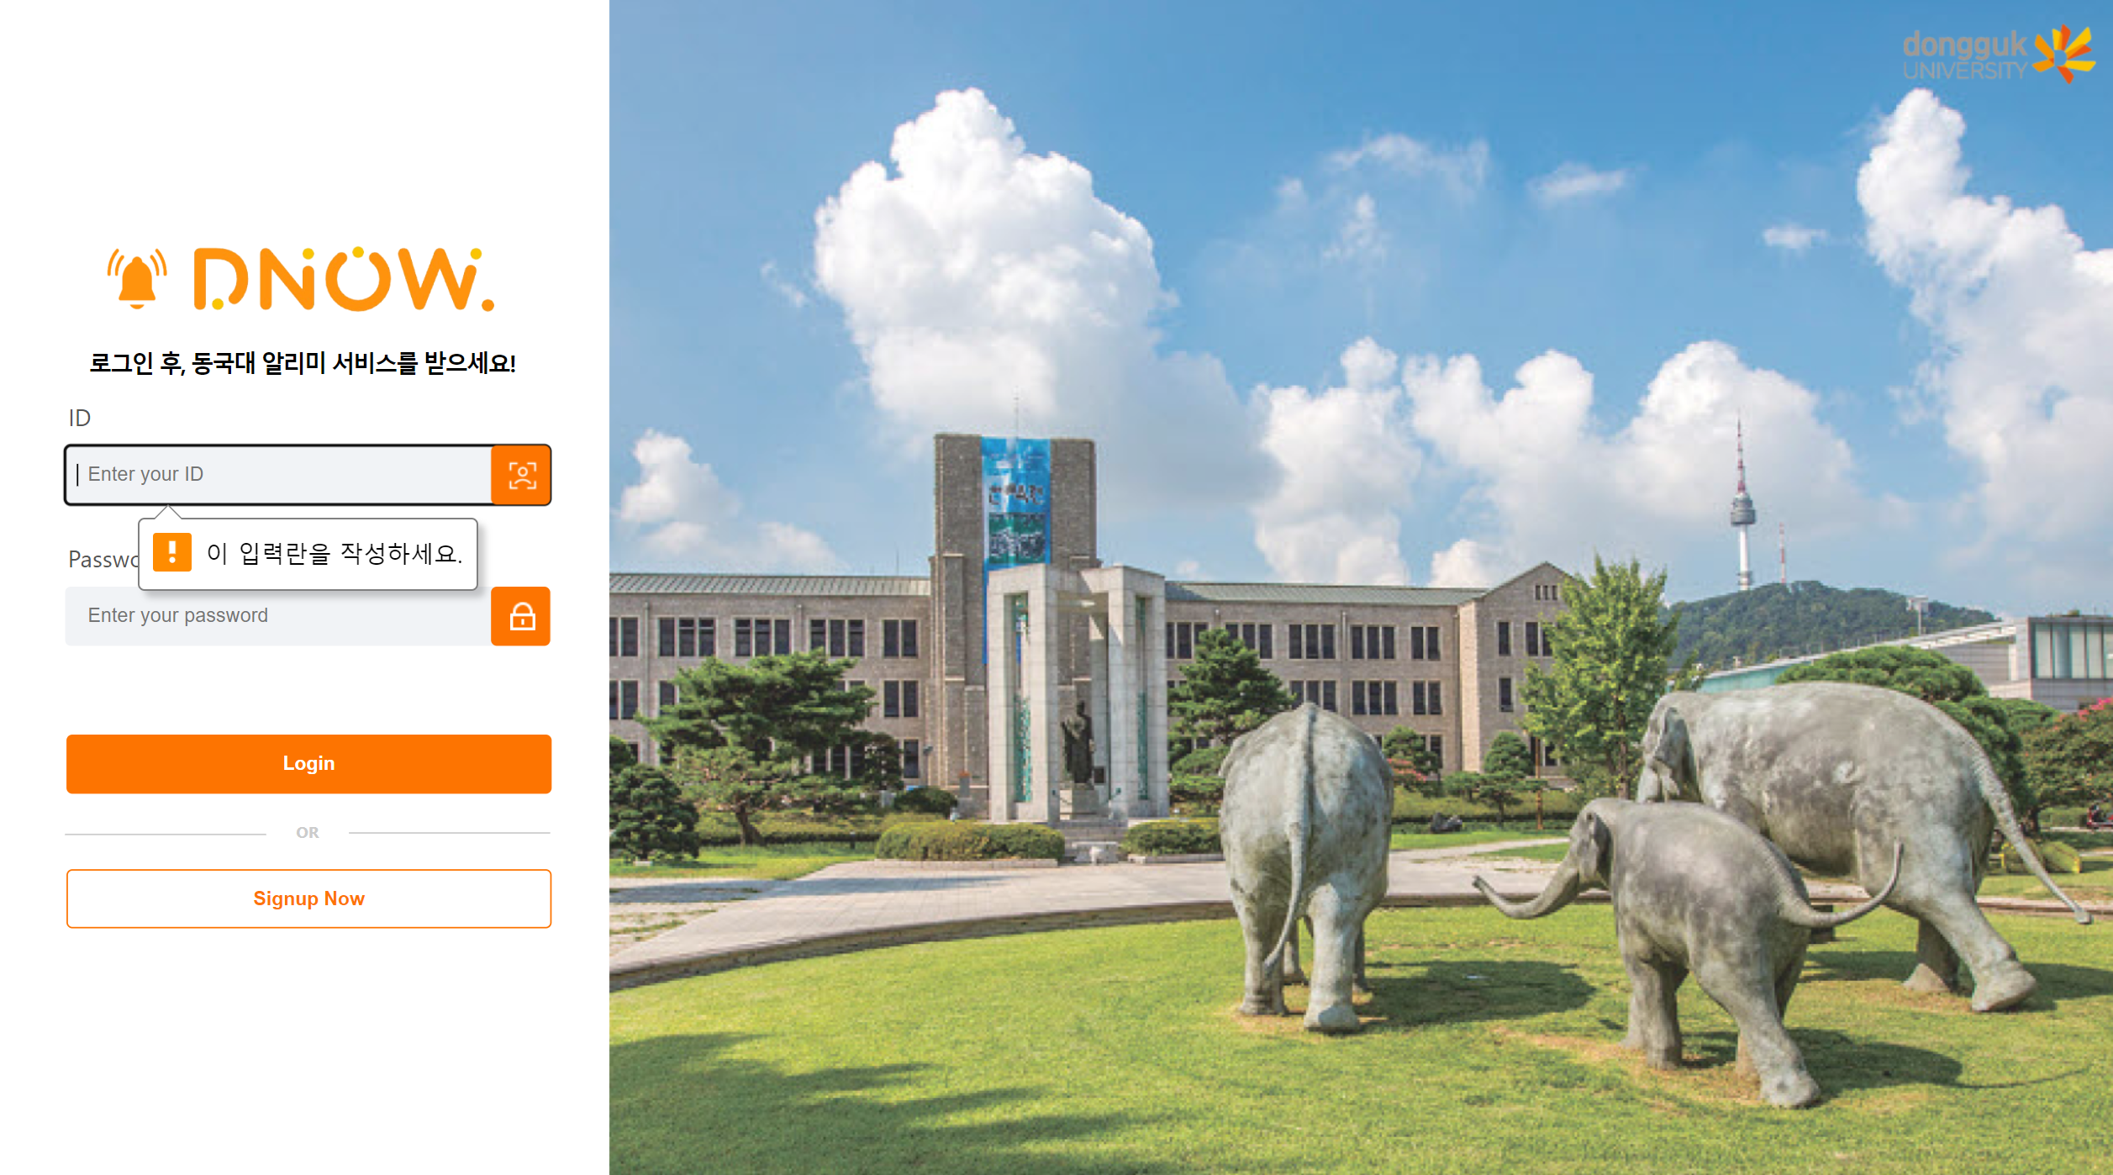
개발 결과 – 로그인

Slide 10
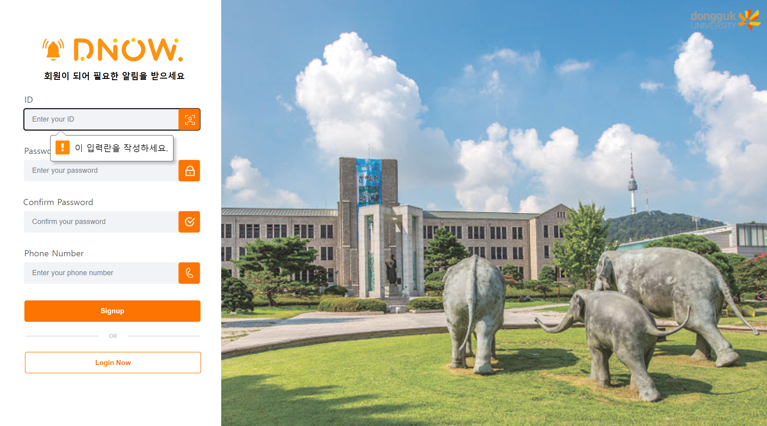
개발 결과 – 회원가입

Slide 11
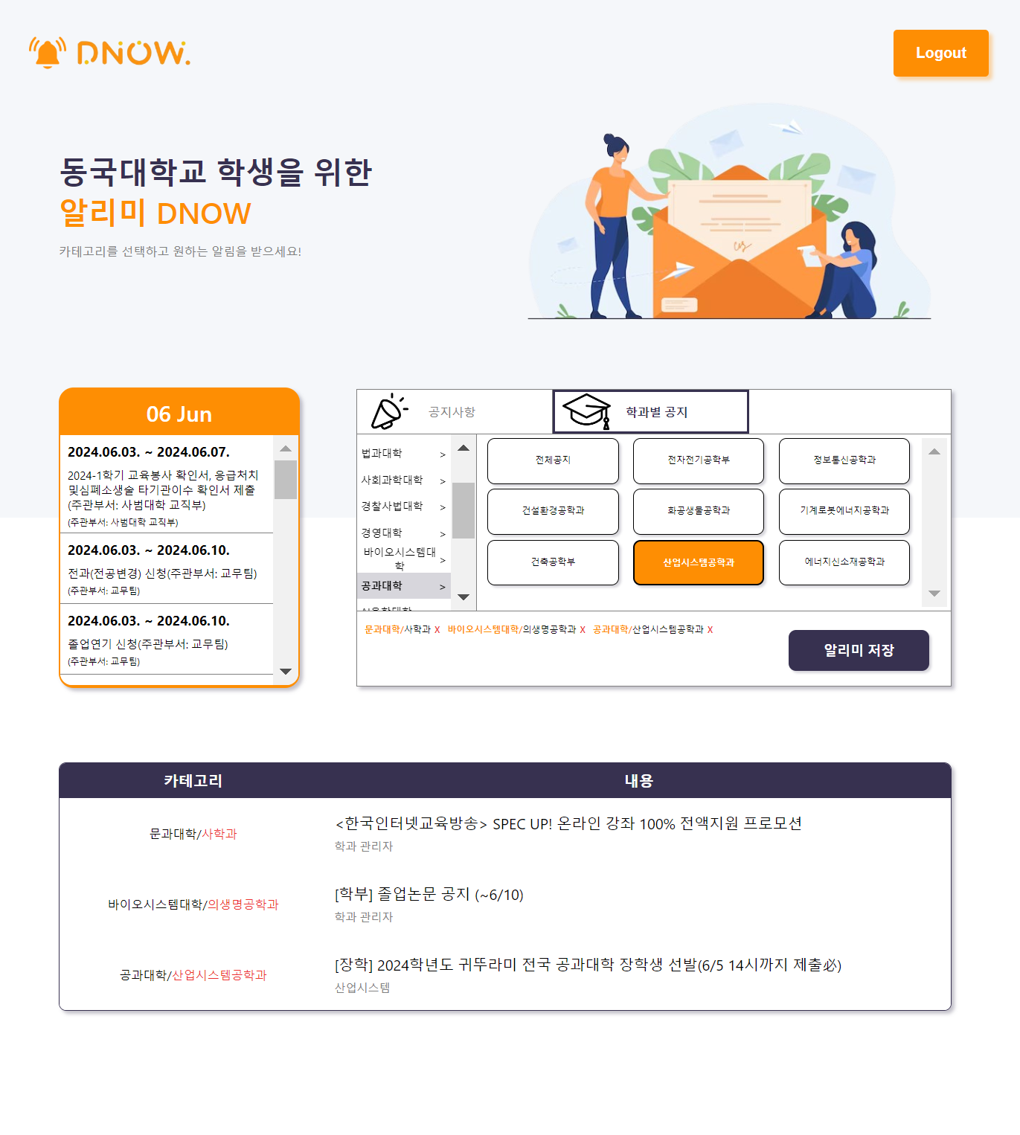
개발 결과 – 메인(로그인 O)

Slide 12
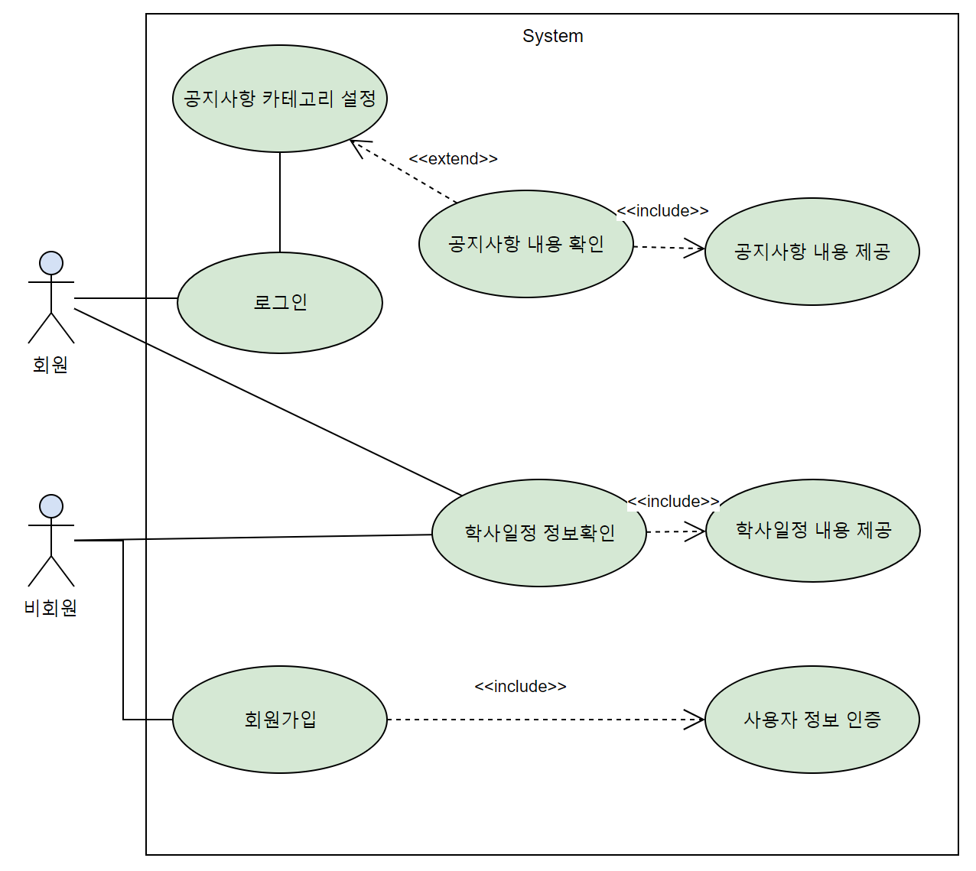
개발 결과
개발 결과 정리
- FE
- BE

Slide 13



시연
시나리오 1. 사용자 등록 및 로그인
브라우저를 열고 프로젝트 URL에 접속
회원가입 페이지로 이동하여 사용자 정보 입력 회원가입 완료
로그인 페이지로 이동하여
가입한 계정으로 로그인 진행

Slide 14



시연
시나리오 2. 카테고리 조회 및 저장
로그인 후 사용자가 조회할 수 있는
카테고리 목록들을 표시
카테고리를 선택하고 저장 버튼 클릭
저장된 카테고리 목록을 표시

Slide 15


시연
시나리오 3. 새로운 공지사항 문자 알림
임시로 만들어 놓은 블로그 카테고리를 저장
사전에 만들어 놓은 블로그 계정으로
새로운 글 작성 (공지사항이 새로 올라옴)
문자메시지를 보여주어
새로운 공지사항에 대한 알림이 오는 것 확인

Slide 16

질의 응답

